Slide 1

CASTILLO DE ELTZ
RENANIA-PALATINADO · ALEMANIA

Slide 2
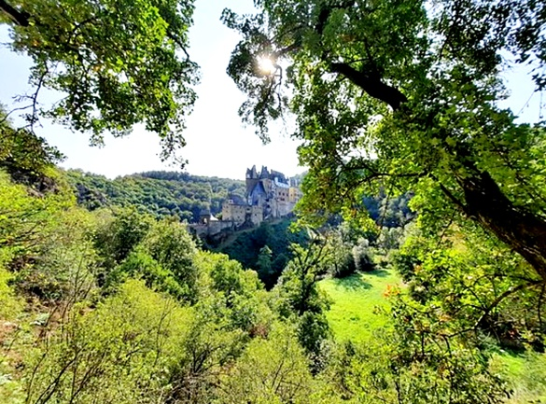
Notes:
2

Slide 3
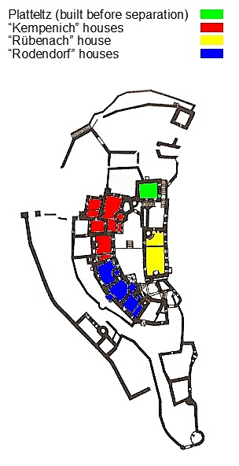
El castillo de Eltz es un castillo medieval ubicado en las colinas sobre el río Mosela entre Coblenza y Tréveris, Alemania. Aún es propiedad de una rama de la misma familia que vivía allí en el siglo XII, hace 33 generaciones. Las casas de las familias Rübenach y Rodendorf en el castillo están abiertas al público, mientras que la rama Kempenich hace uso de la otra tercera parte. El palacio de Bürresheim, el castillo de Eltz y el castillo de Lissingen son los únicos castillos de la orilla izquierda del Rin en el estado federado de Renania-Palatinado que no han sido nunca destruidos.
El castillo está rodeado en tres de sus flancos por el río Elzbach, afluente en la orilla norte del río Mosela. Está situado en un espolón de roca de forma elíptica a 70 m sobre el río, en una importante ruta romana entre ricas tierras agrícolas (Maifeld) y sus mercados (Eifel).​
Pertenece al tipo de los llamados Ganerbenburg, es decir, que pertenece a una comunidad de herederos. Está dividido en varias partes, que corresponden a diferentes familias o ramas de una familia; esto suele ocurrir cuando múltiples propietarios de uno o más territorios construyen conjuntamente un castillo para alojarse. En Europa, solo un señor medieval muy rico podría permitirse construir un castillo en sus dominios.

Slide 4
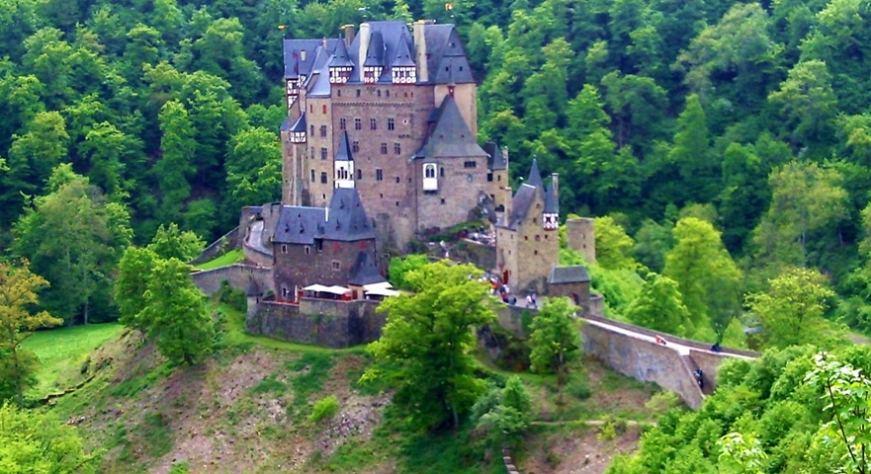
Notes:
4

Slide 5
Algunos de ellos sólo poseían un pueblo, o incluso únicamente parte de un pueblo, lo que constituye una base insuficiente para costear un castillo. Aquellos señores vivían en casas de caballeros, que eran simples viviendas, considerablemente mayores que las de sus inquilinos. En algunas partes del Sacro Imperio Romano Germánico, el derecho de sucesiones requiere que la posesión se divida entre todos sus sucesores. Estos sucesores, cuya herencia es insuficiente para construir un castillo por sí mismos, pueden construir un castillo conjuntamente, donde cada uno posee una parte separada para vivir y todos comparten la fortificación defensiva.
En el caso del castillo de Eltz, la familia se componía de tres ramas, y el castillo existente fue levantado con tres complejos separados de edificios. Antes de 1268, los hijos Elias, Wilhelm y Theoderich procedieron a la primera partición del patrimonio, es decir, al reparto del castillo y los dominios que de él dependían. La parte principal del castillo la constituyen las partes de la familia. Ocho torres de hasta ocho pisos alcanzan alturas de entre 30 y 40 metros. Están fortificadas con gruesos muros exteriores. Alrededor de 100 miembros de las familias dueñas del edificio vivieron en las más de 100 habitaciones del castillo.
Platteltz, un torreón románico, es la parte más antigua del edificio. En 1472 fue completada la casa Rübenach, construida en gótico tardío. Cabe destacar el Salón Bajo Rübenach, una sala de estar, o el dormitorio Rübenach con sus paredes ampulosamente decoradas. Entre 1490 y 1540 se construyó la casa Rodendorf, también siguiendo el estilo gótico tardío. En ella está la bóveda "sala de la bandera". La construcción de las casas Kempenich terminó en torno a 1530. Cada sala de esta parte del castillo puede ser calentada; en cambio, otros castillos sólo solían tener una o dos habitaciones con calefacción.

Slide 6
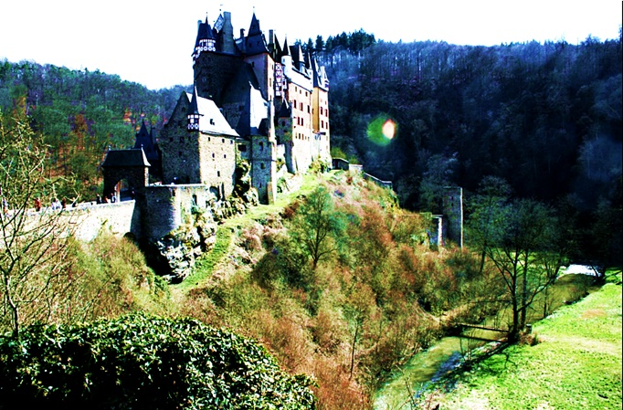

Slide 7
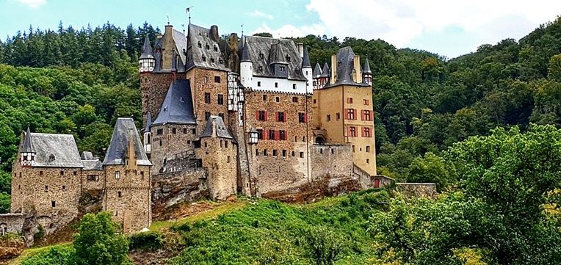

Slide 8
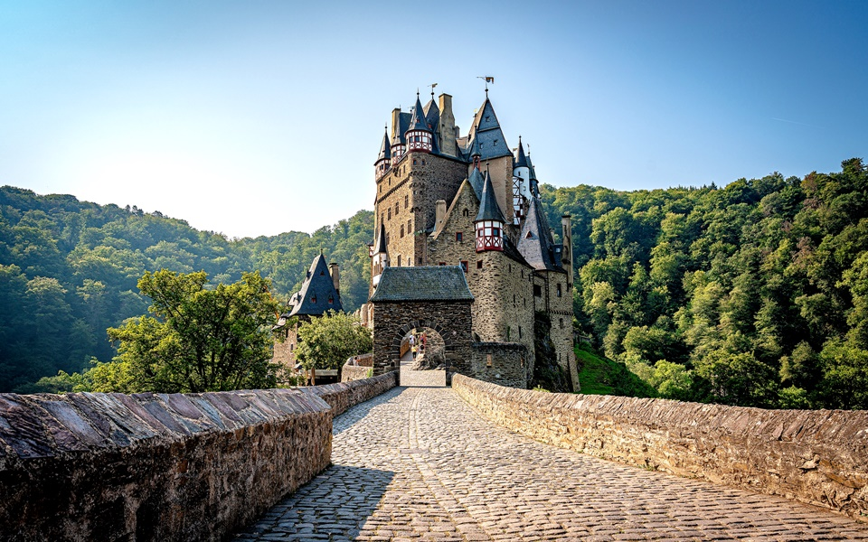

Slide 9
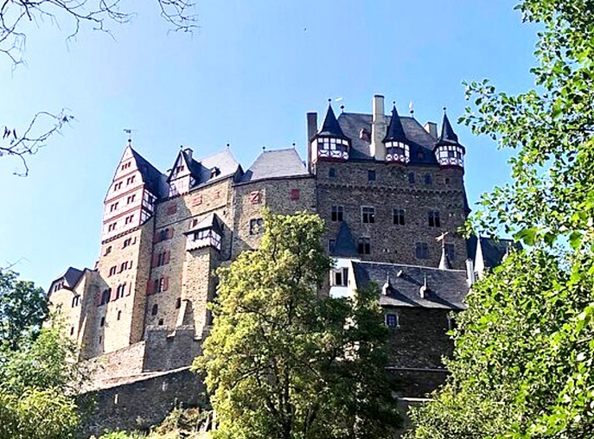

Slide 10
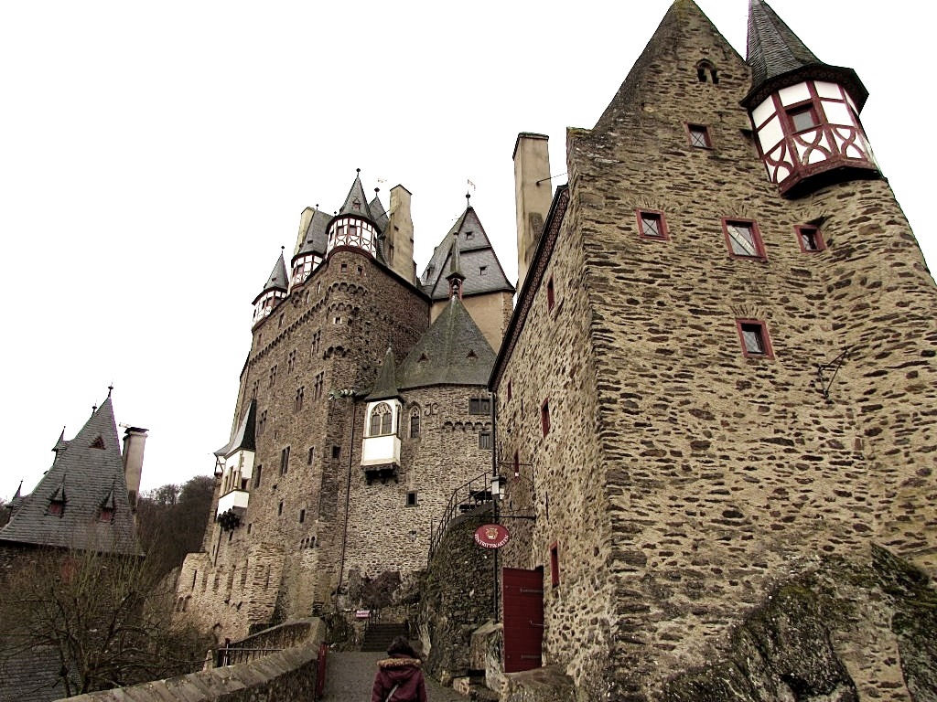

Slide 11
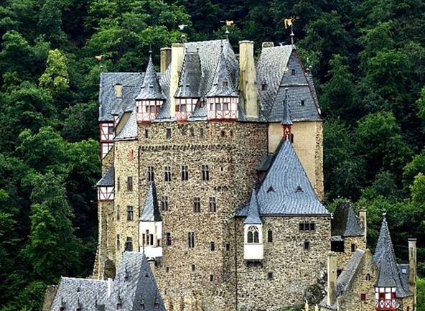

Slide 12
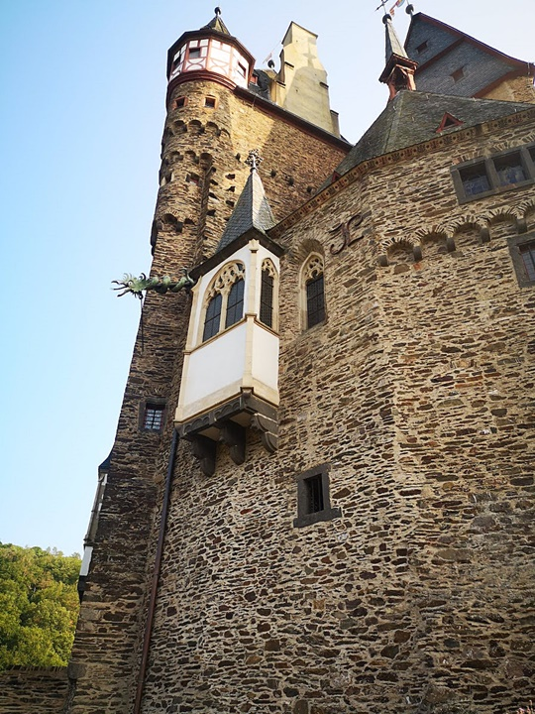

Slide 13
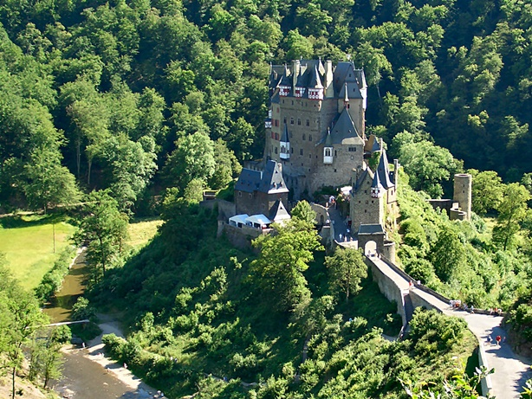

Slide 14
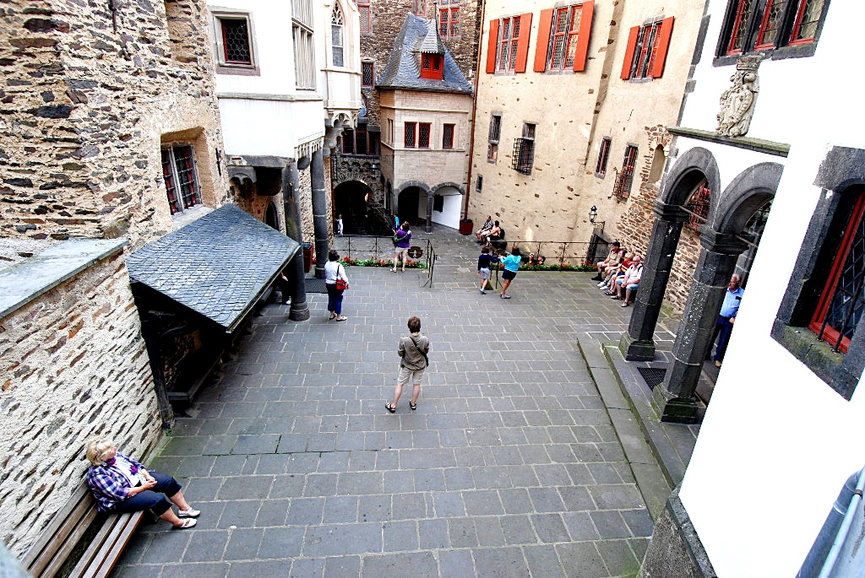

Slide 15
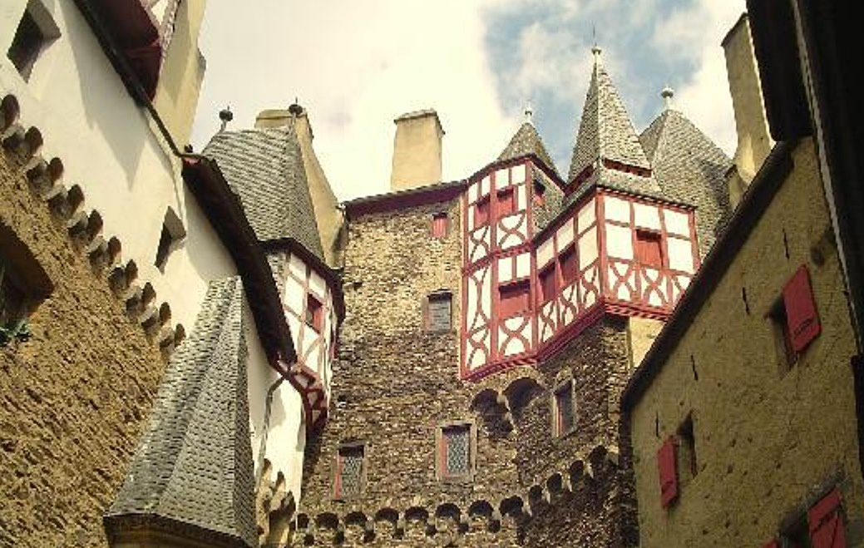

Slide 16
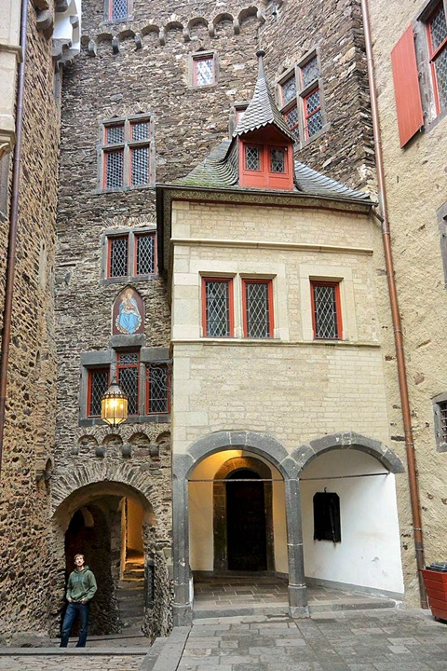
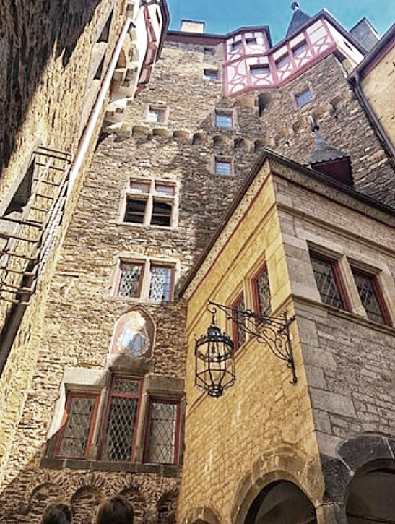

Slide 17
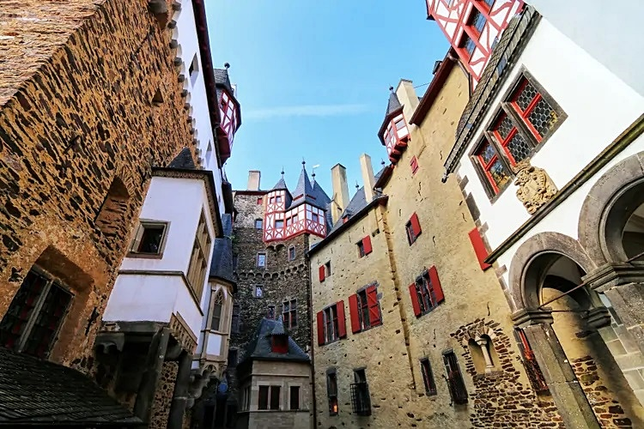

Slide 18
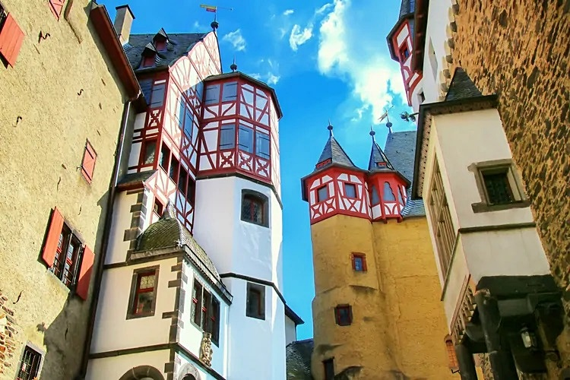

Slide 19
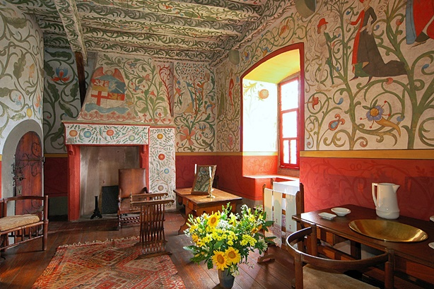

Slide 20
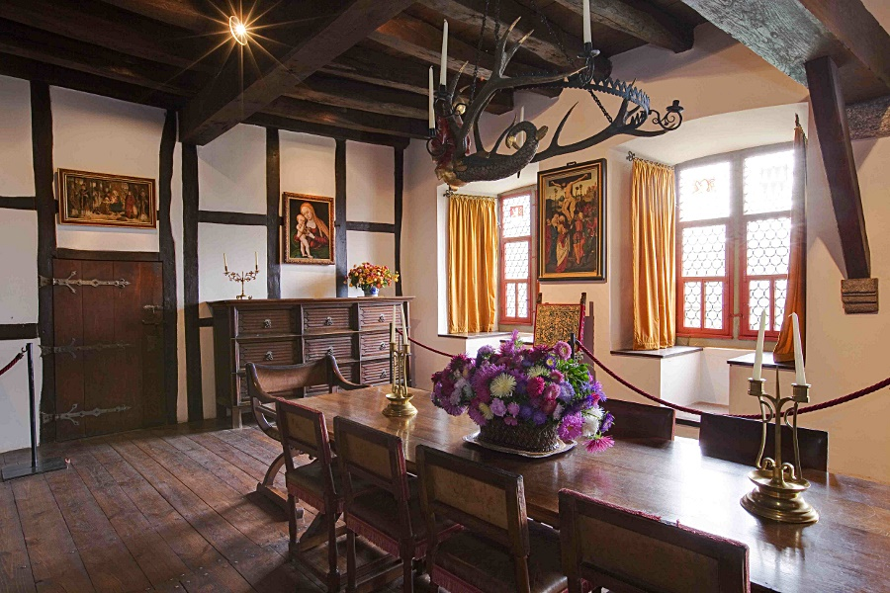

Slide 21
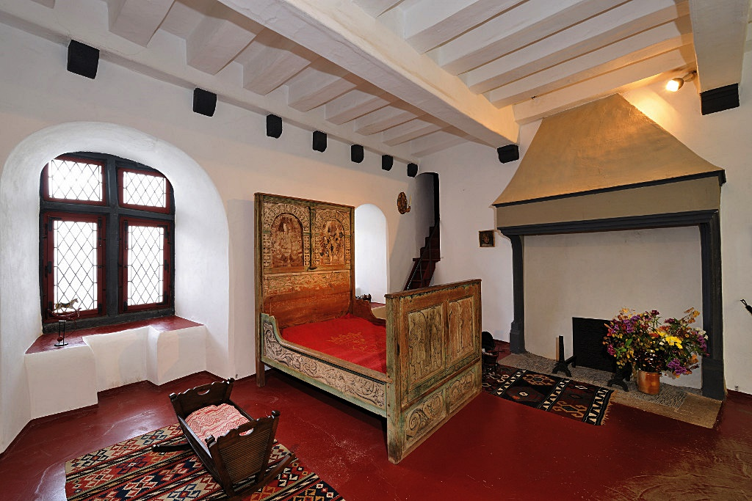

Slide 22
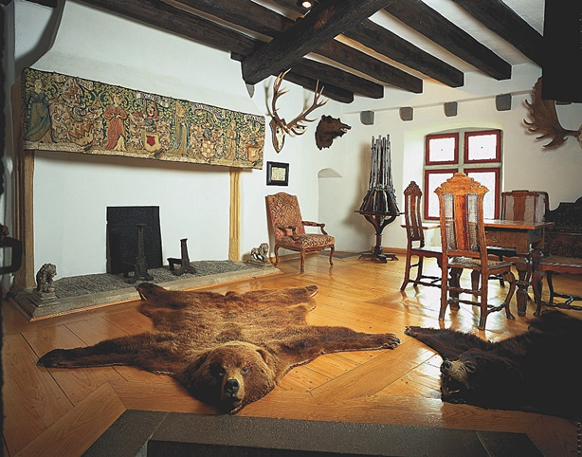

Slide 23
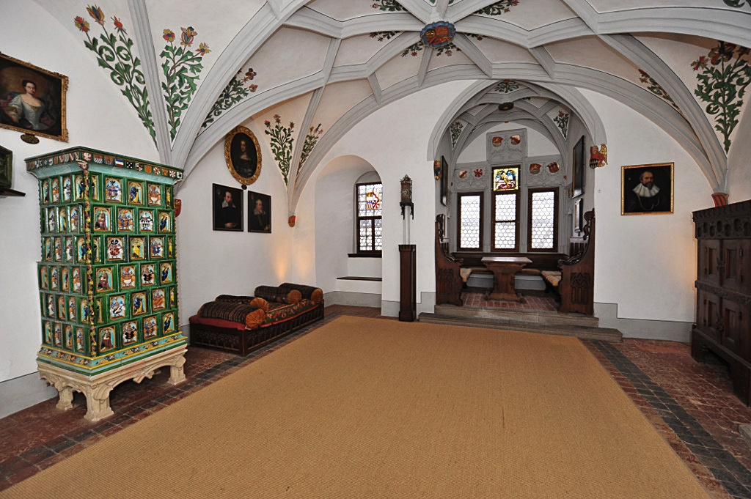

Slide 24
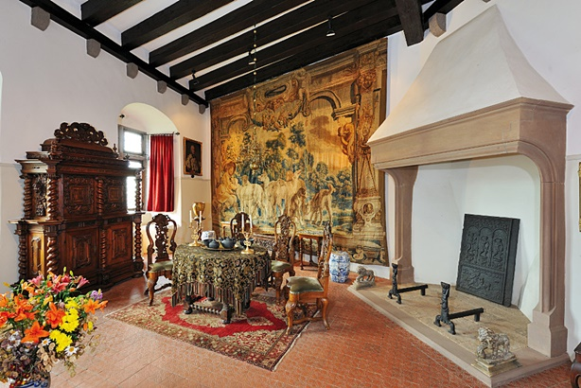

Slide 25
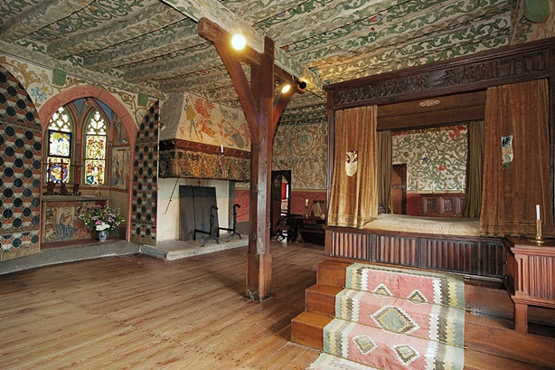

Slide 26
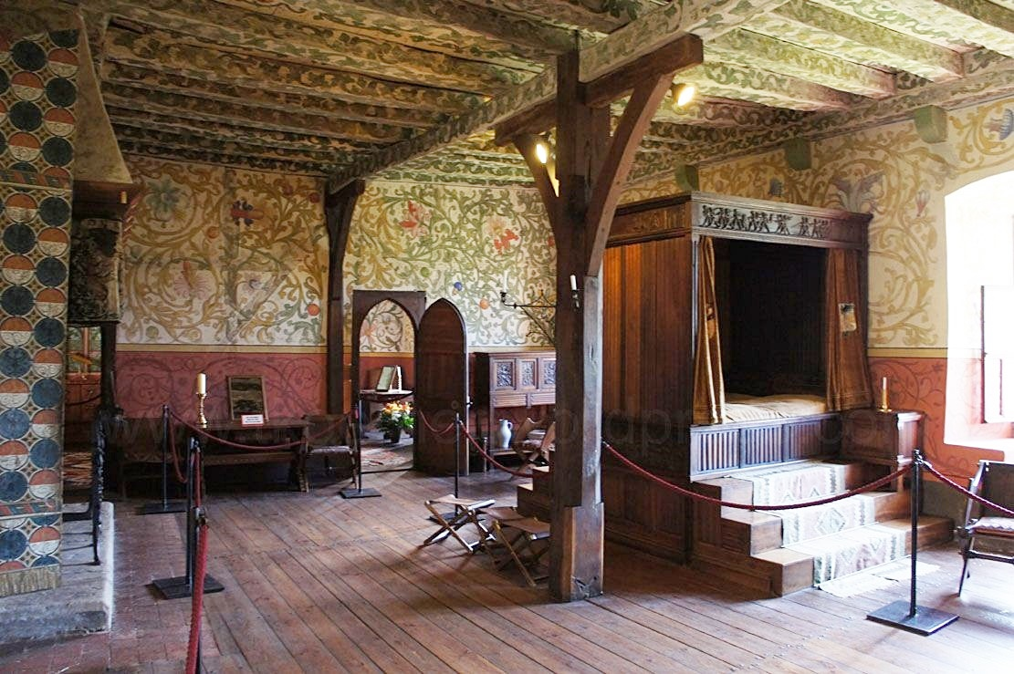

Slide 27
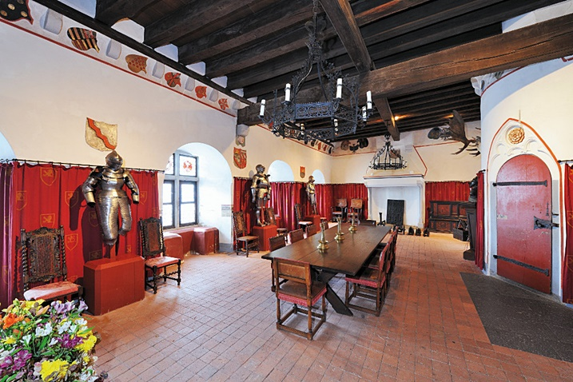

Slide 28
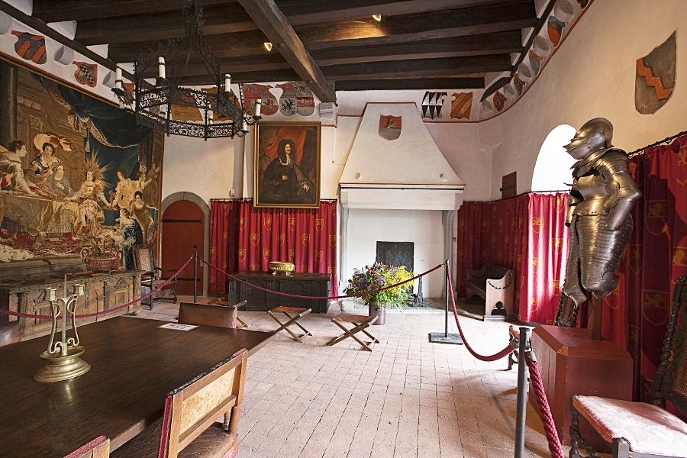

Slide 29
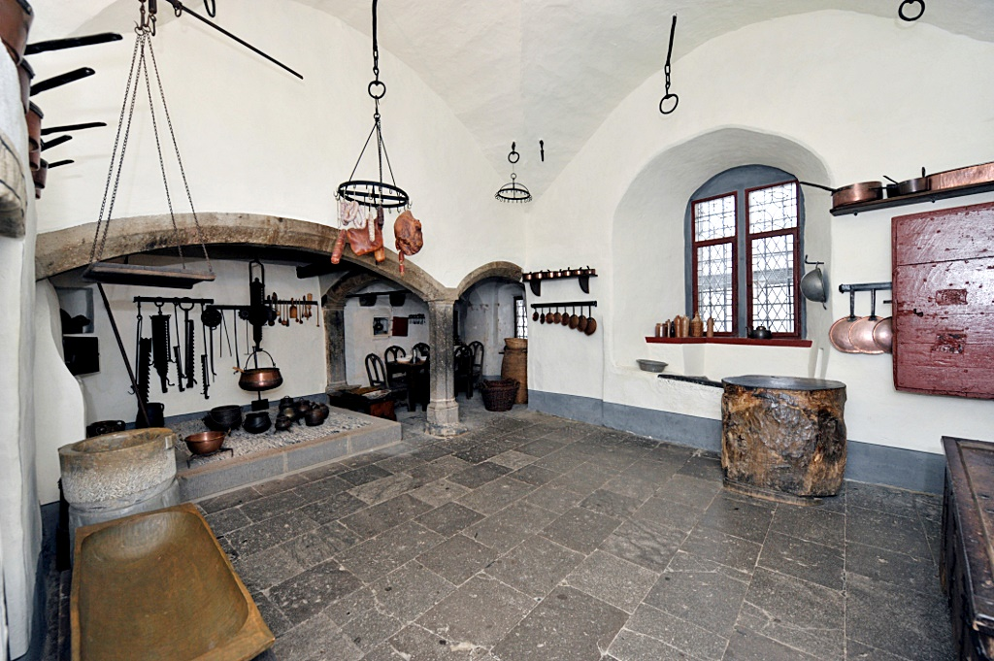

Slide 30
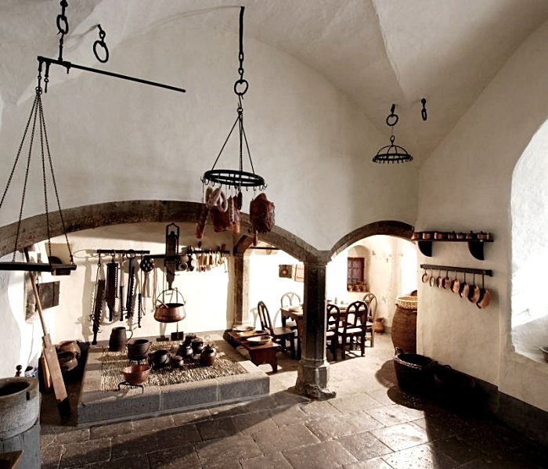

Slide 31
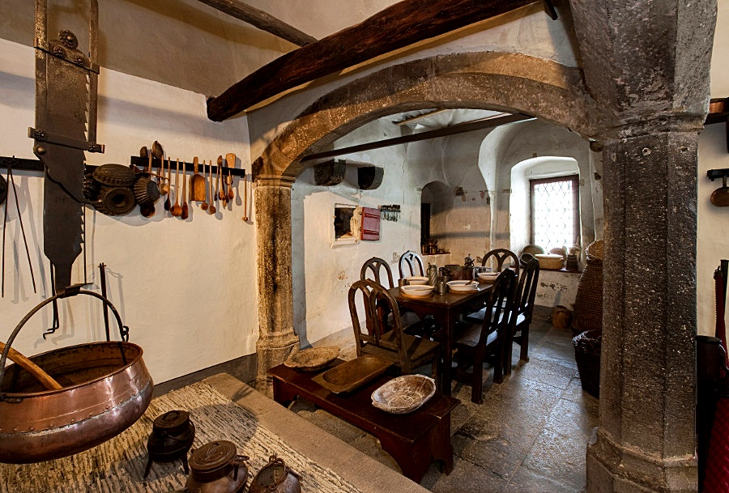

Slide 32
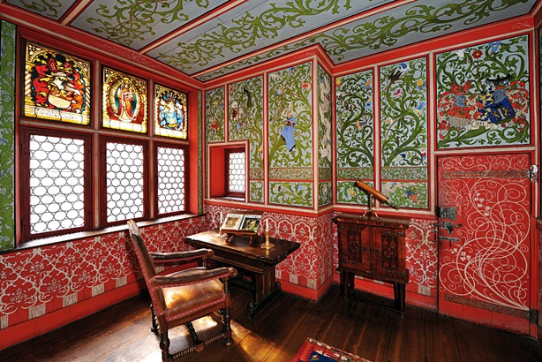

Slide 33
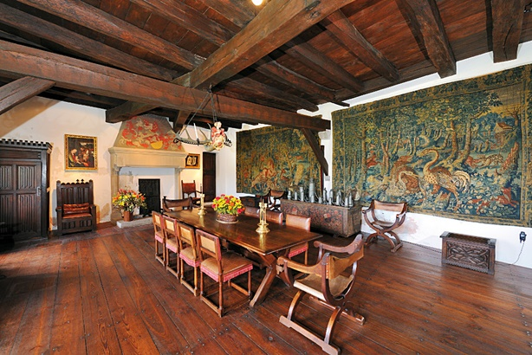

Slide 34
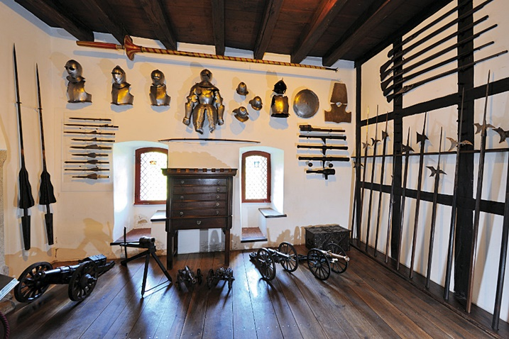

Slide 35
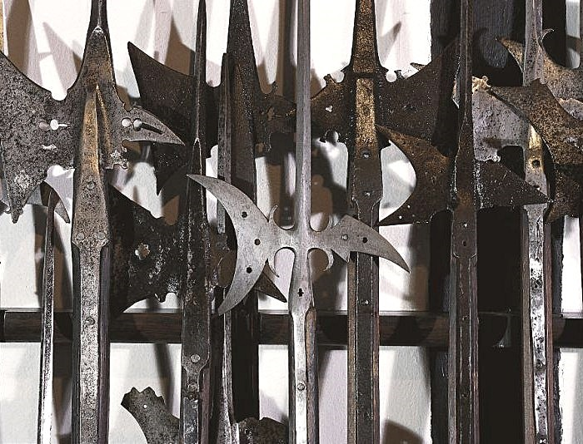

Slide 36
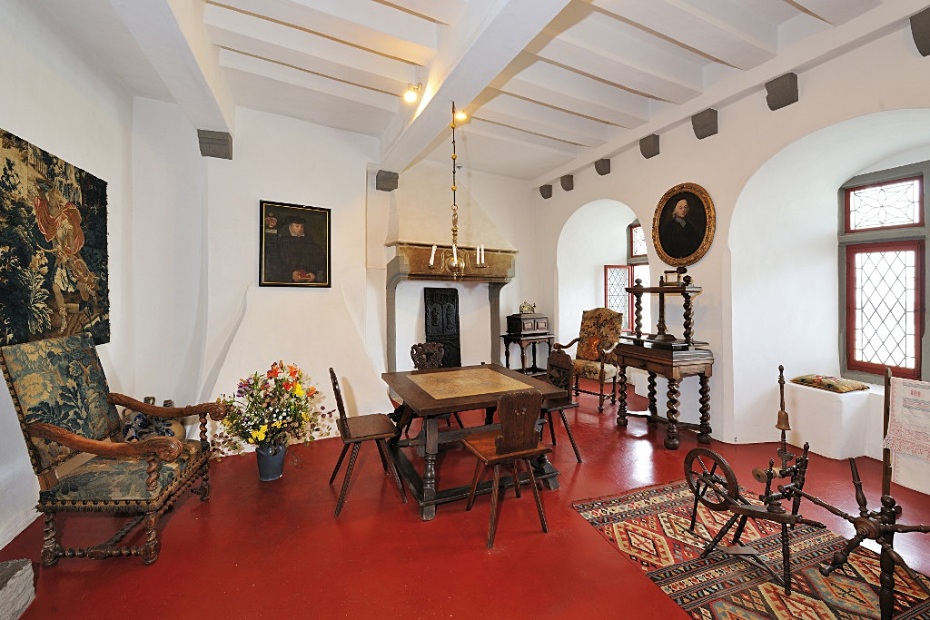

Slide 37
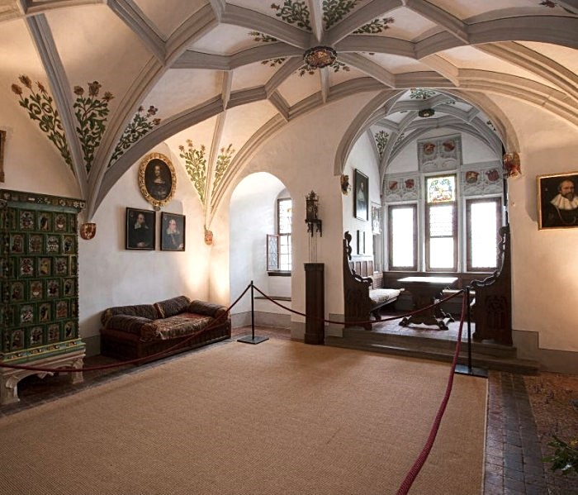

Slide 38
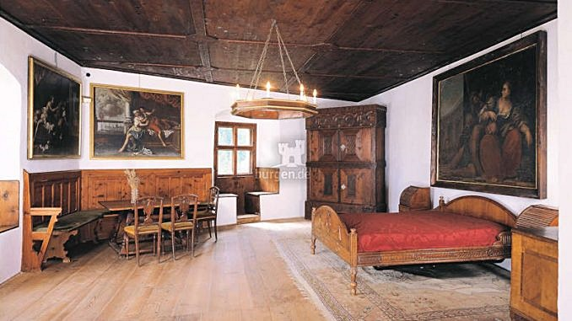

Slide 39
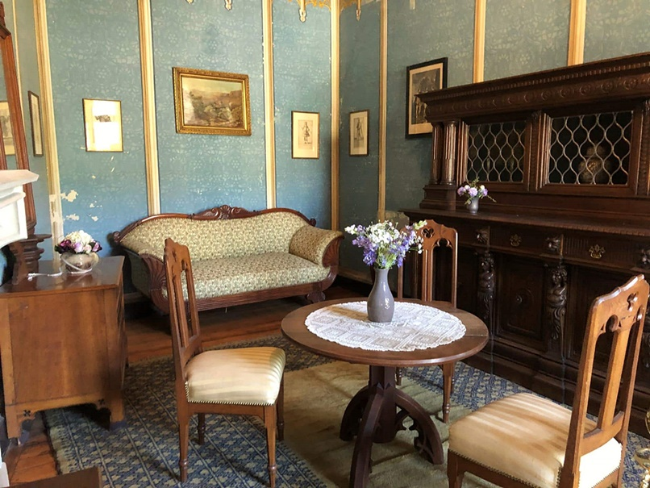

Slide 40
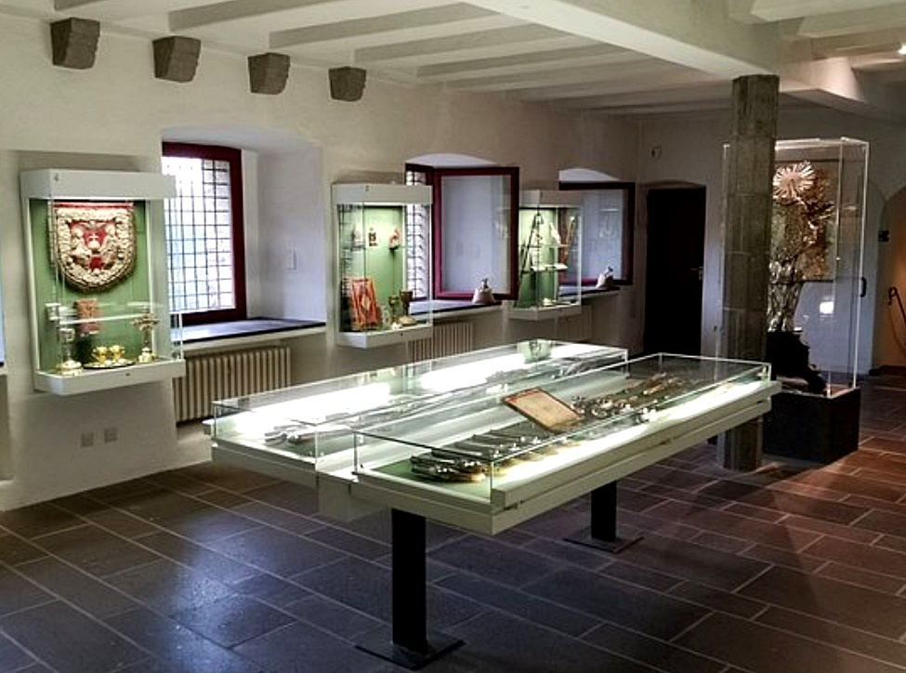

Slide 41
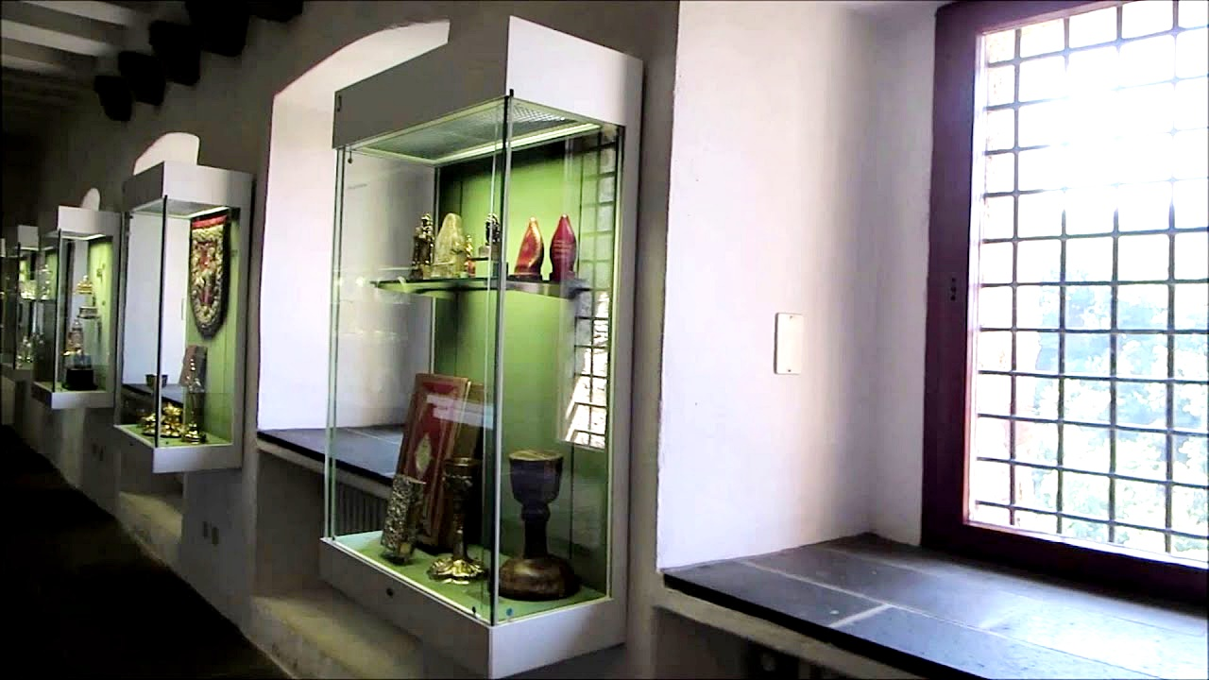

Slide 42
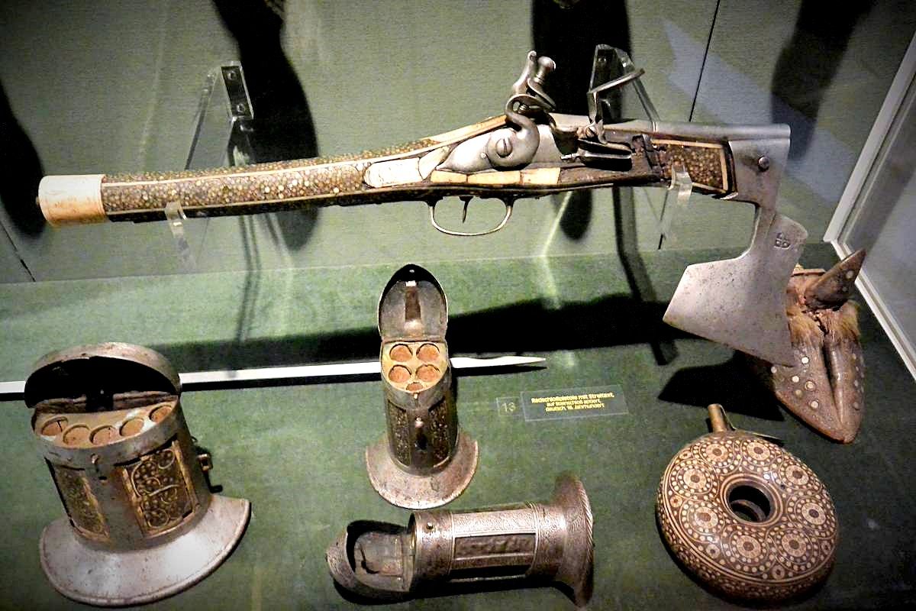

Slide 43
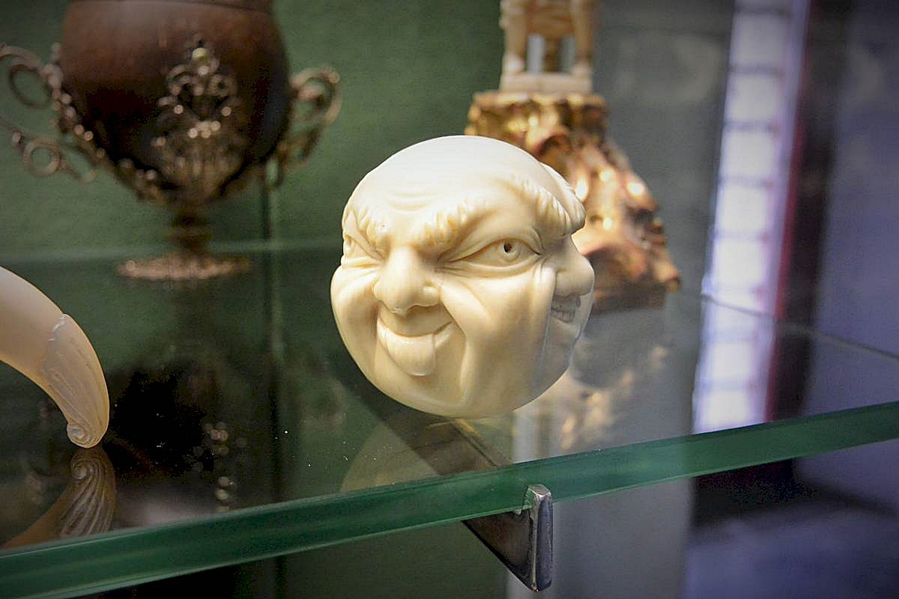

Slide 44
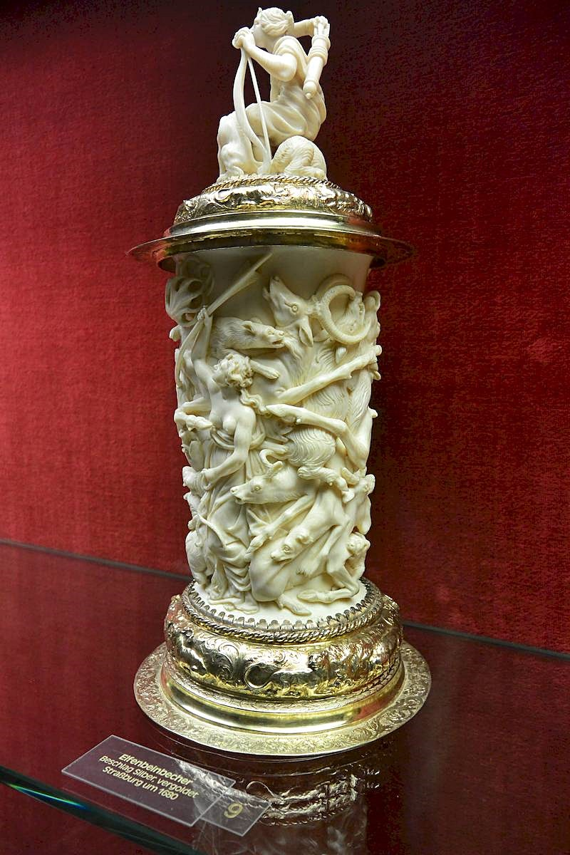
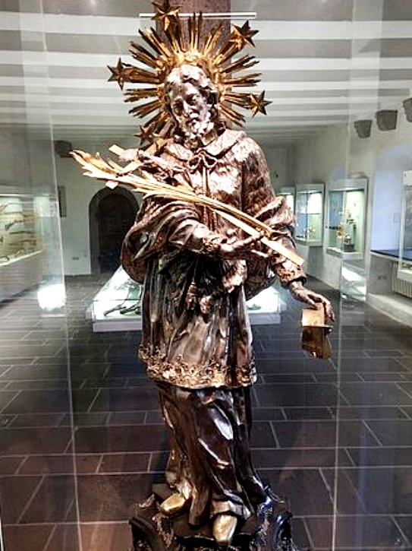

Slide 45
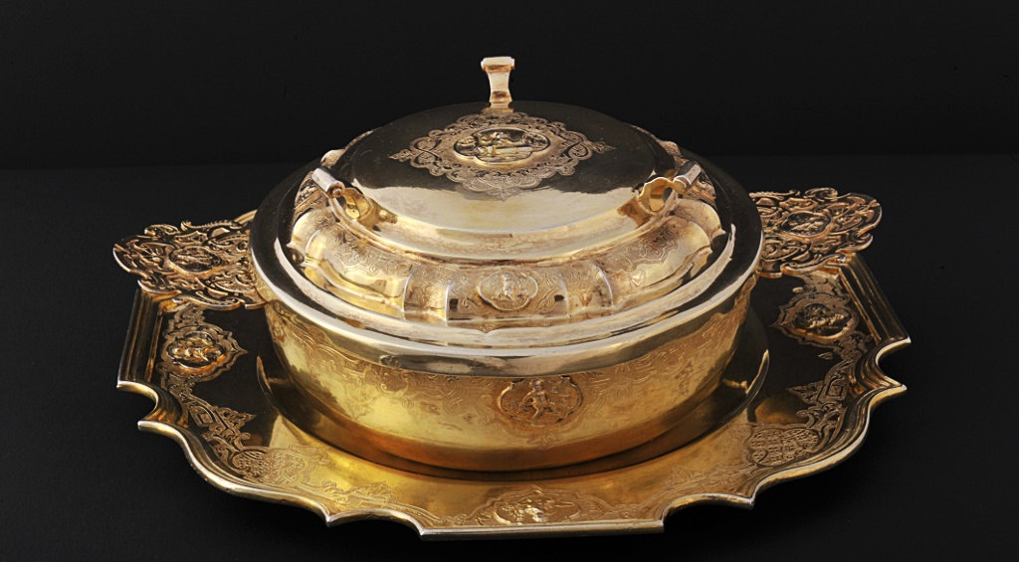

Slide 46
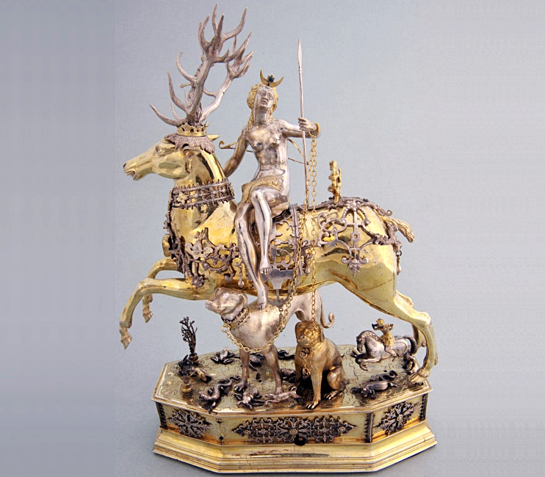

Slide 47
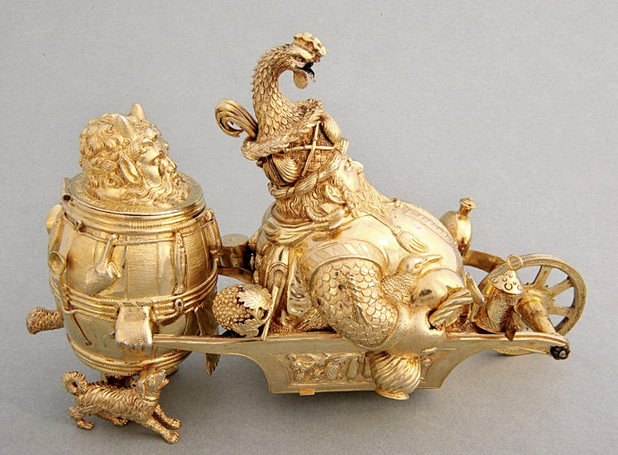

Slide 48
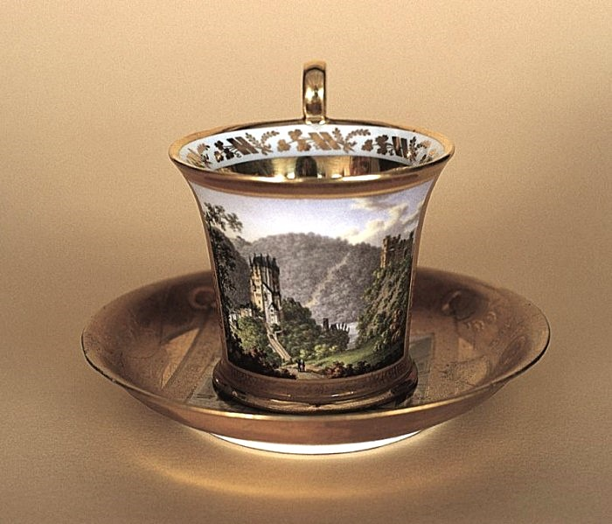

Slide 49
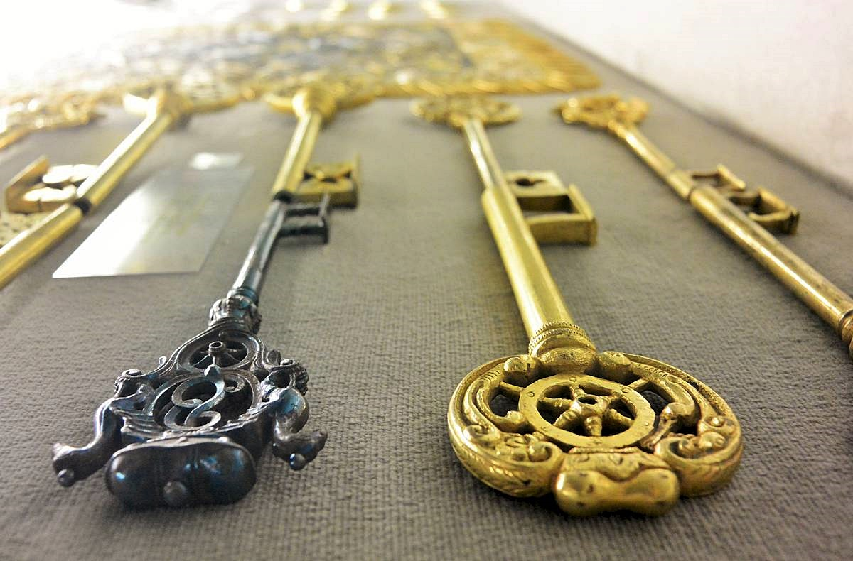

Slide 50
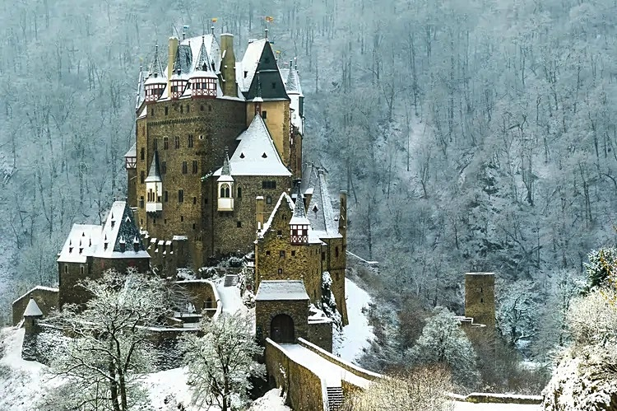

Slide 51


Slide 52

GRACIAS POR TU VISITA
Y QUE TENGAS UN BUEN DÍA
VICTOR NOVELLÓN

Slide 53







¿Te ha gustado?
Puedes ver más entrando
Aquí
Además puedes recibir powerpoints en tu correo electrónico suscribiéndote aquí:

